Slide 4
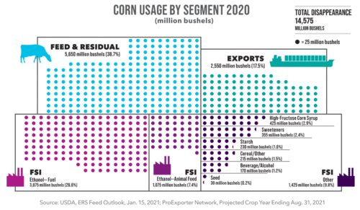

Slide 5
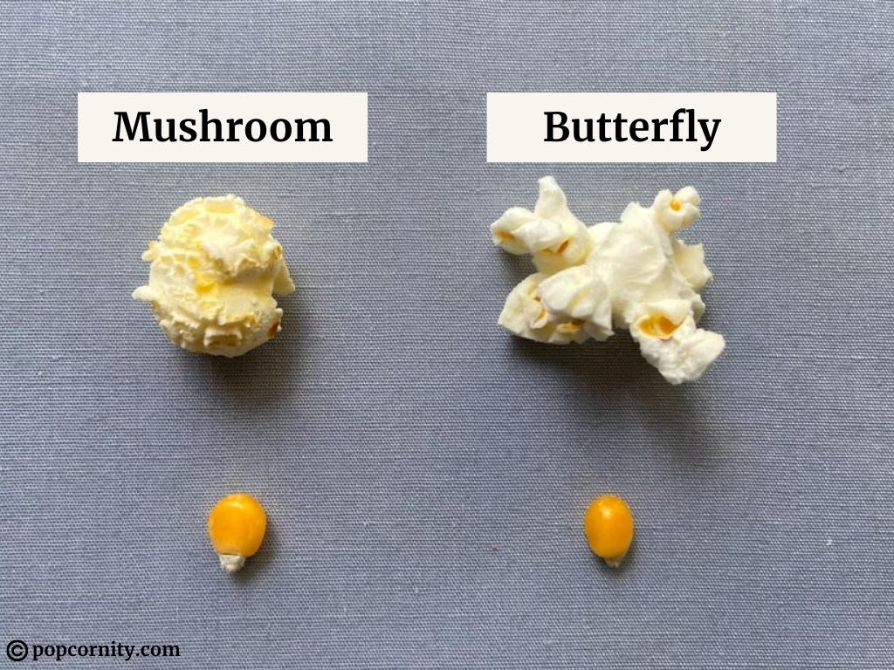

Slide 6
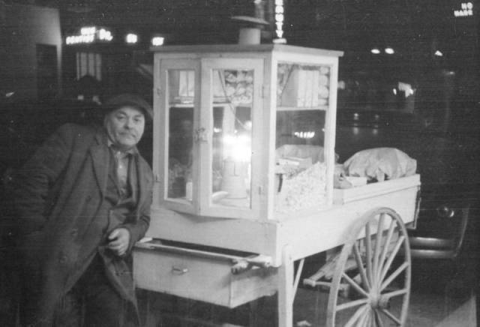

Slide 7
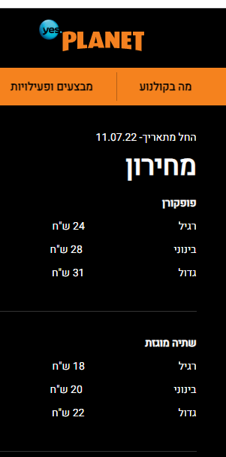
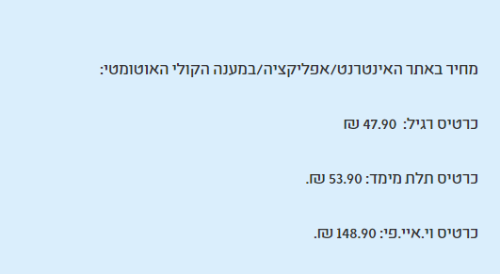
אז כמה עולה לנו "ללכת לסרט" ?
מחיר כרטיס – 48 ₪
פופקורן + שתיה – 48 ₪
חניה?
דלק?
בייביסיטר?
ארוחה?

Slide 8
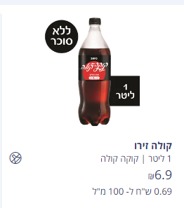
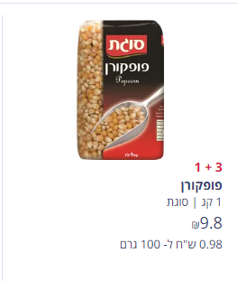
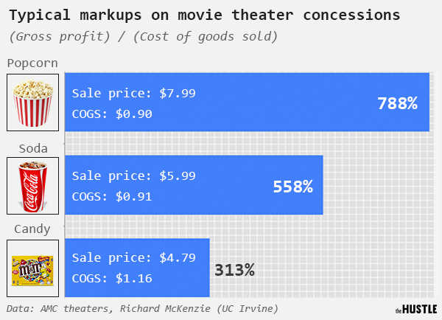
כמה מרוויח בית הקולנוע ?
+מילוי מחדש

Slide 9
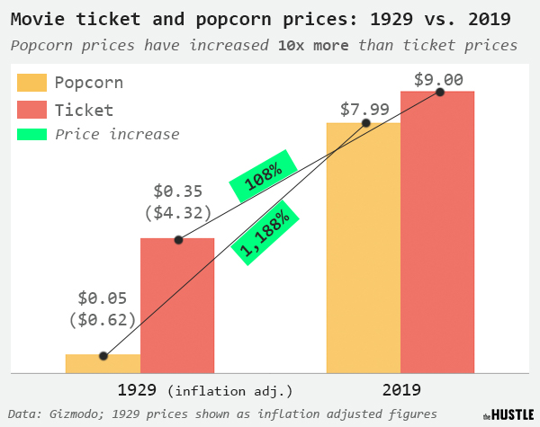
ומה עם הכרטיס?
70%
הולכים למפיץ הסרט

Slide 10
בעצם, הסרט (המוצר העיקרי) הוא רק כלי כדי למכור לנו פופקורן

Slide 12
לגו הסרט - 2014

Slide 13
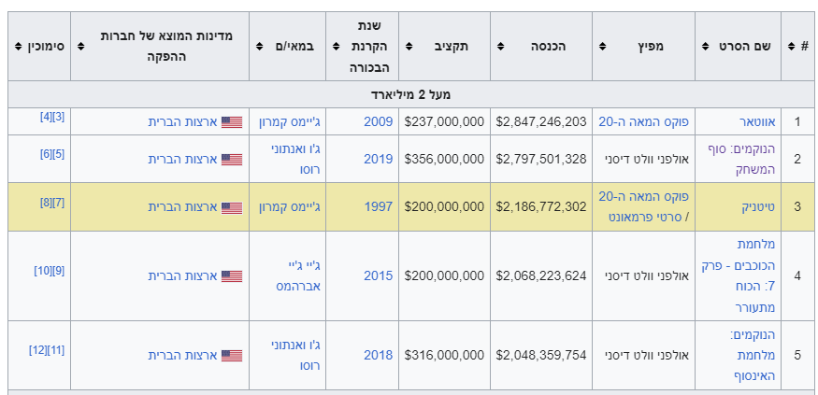
הסרטים המרוויחים ביותר

Slide 14
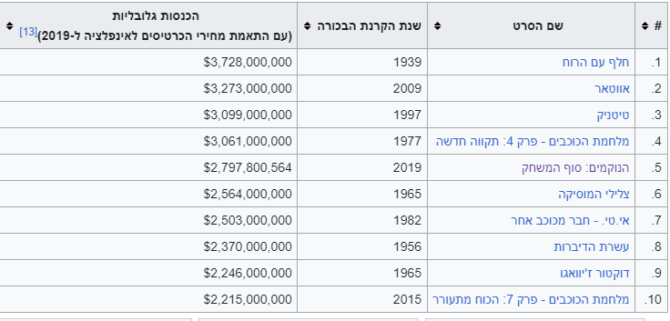
הסרטים עם ההכנסות הגבוהות ביותר בהתאמת מחירי הכרטיסים לאינפלציה

Slide 15
הסרטים המכניסים ביותר לפי שנה

Slide 16
הנוקמים: סוף המשחק
עלות הפקה : M356
פרסום : M155
שכר : M175
הכנסות בארה"ב : M858
הכנסות בסין : M614
שאר העולם : M1325

